Slide 1
Αυτοματοποιημενη διαχειρηση θερμοκηπιου

Slide 2
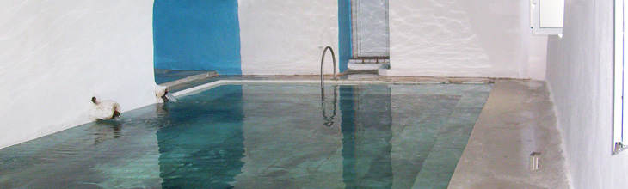

Slide 3
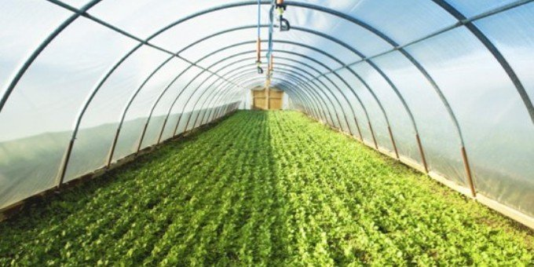

Slide 4
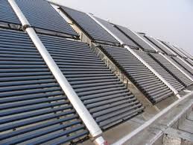

Slide 5
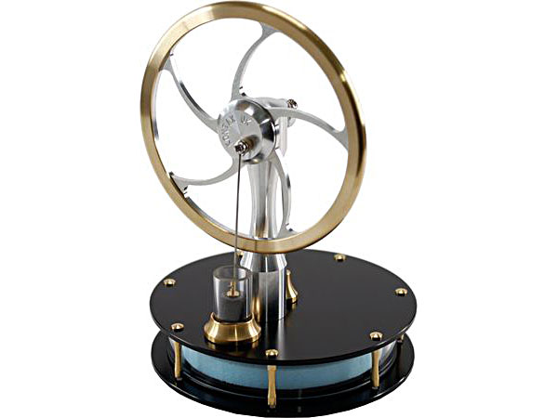

Slide 6
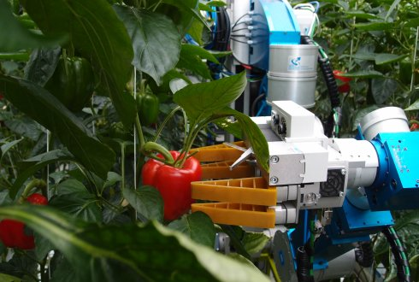

Slide 7
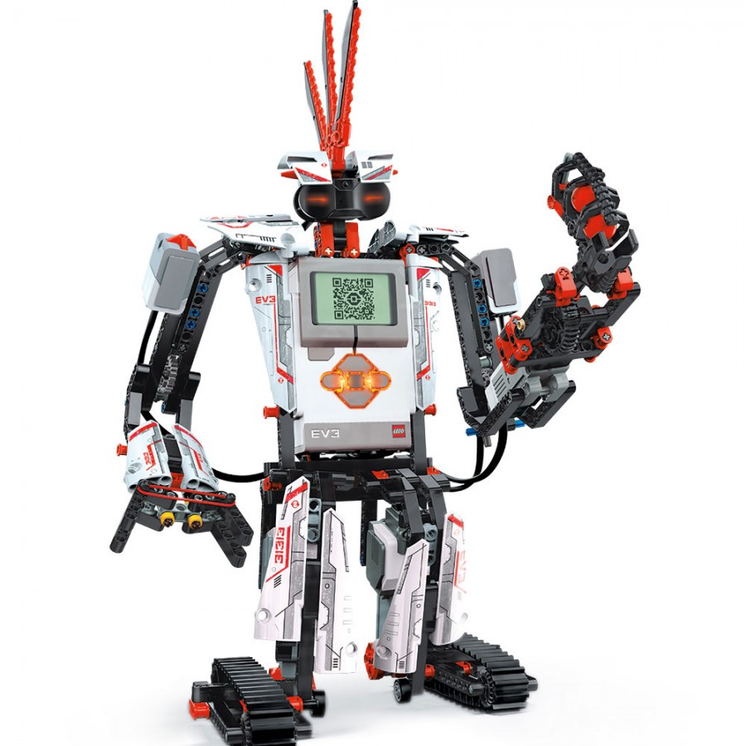

Slide 8


Slide 9
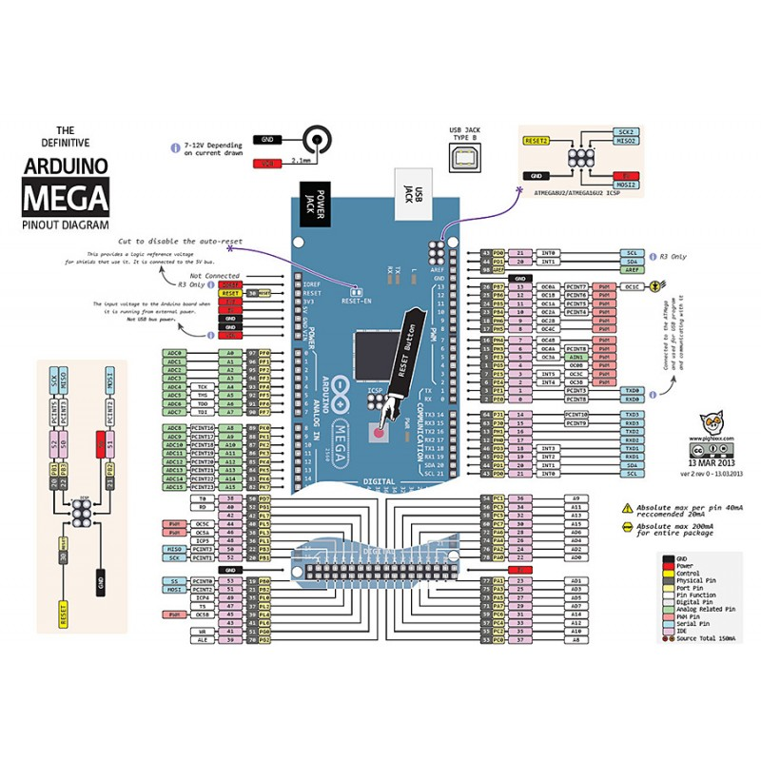

Slide 10
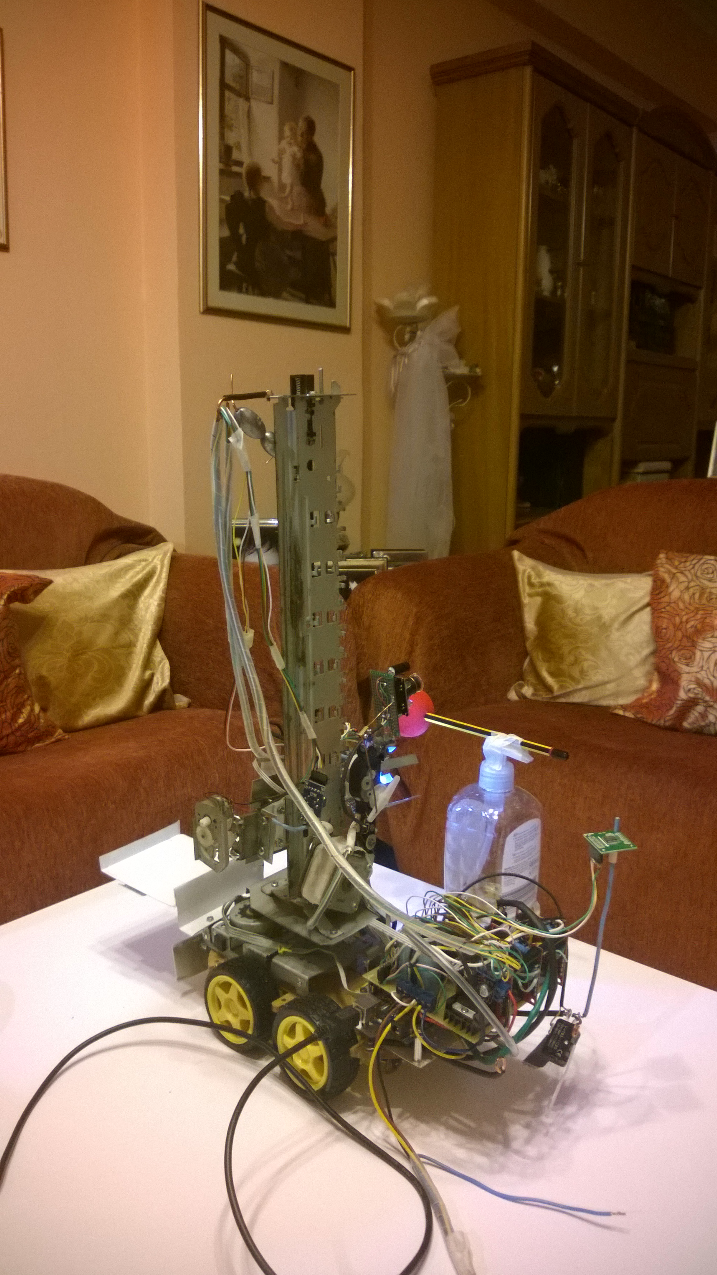

Slide 11
πλεονεκτηματα
Μπορεί να δουλεύει σε κάθε έδαφος.
Αναφέρει ασύρματα κάθε φάση της λειτουργίας.
Λαμβάνει εξωτερικές εντολές.
Ρυθμίζει αυτόματα την πορεία του.
Δεν απαιτεί ειδικές υποδομές.

Slide 12
ΚΑΙνοτομια πανω από ολα
Φτηνό
Εύκολο στην κατασκευή
Φτηνά ανταλλακτικά
Οικονομικό στην ενέργεια
Ευκολία συλλογής καρπών
Επεκτάσιμο

Slide 13
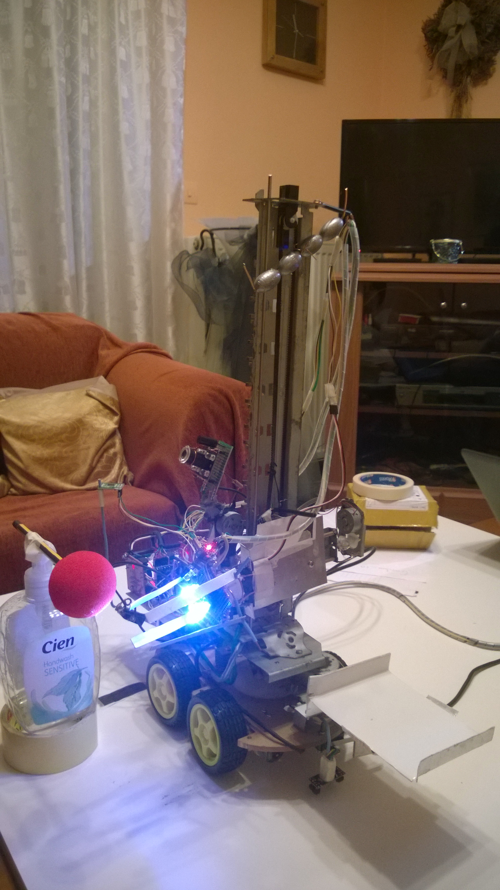

Slide 14
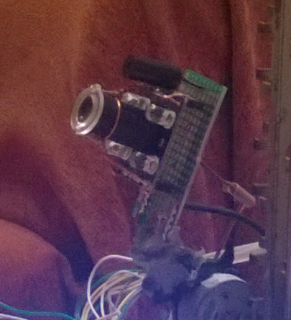

Slide 15
ΛΟΓΙΣΜΙΚΟ
Εύκολο στην κατασκευή
Αναβαθμίσιμο
Εμπορικά προφυλαγμένο
Να μην έχει bugs

Slide 16
Εξυπνη ιδεα
Συλλογή της ντομάτας με μια κίνηση
Χρήση φτηνών αισθητήρων RGB
Χρήση Bluetooth για επικοινωνία
Χρήση Laser για την ανίχνευση της ντομάτας
Αισθητήρας Πυξίδας

Slide 17
Περιβαλλον προγραμματισμου
Χρήση Compiler BASCOM
Παράγει κώδικα εμπορεύσιμο

Slide 18
Αλλα πλεονεκτηματα
Χρήση μονοπολικών βηματικών κινητήρων
Χρήση σερβομηχανισμών
Συνεργασία με κάμερες

Slide 19
τροφοδοσια
Τροφοδοσία από μπαταρίες όταν η ενέργεια πλεονάζει
Συνεργασία με ηλιακά πάνελ

Slide 20
ΣΑΣ ΕΥΧΑΡΙΣΤΟΥΜΕ

